Slide 1
Региональный этап чемпионата по профессиональному мастерству
Нейронные сети и большие данные
Выполнил:
Щежин Н.

Slide 2
Выбор ML модели для решения поставленной задачи
Основная задача – анализ видеопотока.
Исходя из этого основополагающие факторы выбора модели:
1.Эффективность
2.Быстродействие
В качестве задачи анализа видеопотока было выбрано детектирование.

Slide 3
Примеры моделей, решающие проблему детектирования объекта на изображении
Двухуровневые: RCNN, Fast RCNN и Faster RCNN
Одноуровневые: YOLO – you only look once

Slide 4
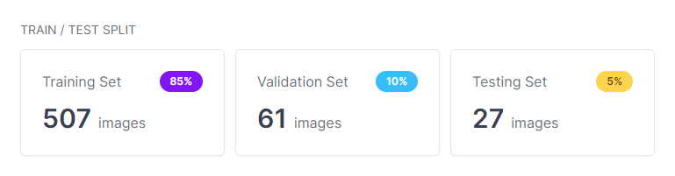
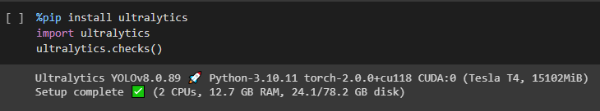
Yolo
Преимущества:
1. Эффективность
2. Быстродействие
Недостатки:
1. Специфичное строение датасета

Slide 5
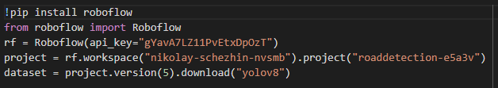
Импорт данных в google colab
Импорт данных происходит с сайта Roboflow по уникальному api_key.

Slide 6
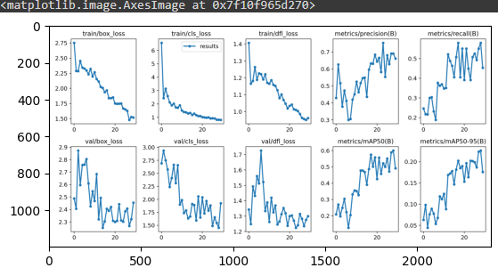
Обучение модели на загруженном датасете

Slide 7
Проверка работы модели

